Slide 1


Câu 1: Kí là một thể loại .... ghi lại sự việc và con người một cách xác thực.
A. Văn vần
B. Văn biền ngẫu
C. Văn xuôi
D. Thơ

Slide 2
Câu 2: Đâu là thể loại thuộc kí?
A. Tiểu thuyết
B. Hồi kí và du kí
C. Truyện ngắn
D. Thơ

Slide 3
Câu 3: Tác dụng của hồi kí
là gì?
A. Ghi chép lại những sự việc mà tác giả chứng kiến.
B. Ghi lại những quan sát của tác giả.
C. Ghi lại những nhận xét và tâm trạng có thức mà tác giả đã trải qua.
D. Cả ba đáp án trên đều đúng.

Slide 4
Câu 4: Tác dụng của du kí là gì?
A. Ghi lại những đều đã chứng kiến trong một chuyến đi diễn ra chưa lâu của bản thân tới một miền đất khác.
B. Ghi chép lại những sự việc, những quan sát, nhận xét và tâm trạng có thức mà tác giả đã trải qua.
C. Ghi lại những nhận xét và tâm trạng có thức mà tác giả đã trải qua.
D. Cả ba đáp án trên đều đúng.

Slide 5
Câu 5: Tính chất xác thực của sự việc mà kí ghi chép được thể hiện qua những yếu tố nào?
A. Thời gian và địa điểm diễn ra sự việc.
B. Sự có mặt của những nhân vật khác.
C. Cả A và B đều đúng.
D. Cả A và B đều sai.

Slide 6
Câu 6: Người kể trong kí thường kể theo ngôi thứ mấy?
A. Ngôi thứ nhất
B. Ngôi thứ hai
C. Ngôi thứ ba
D. Ngôi thứ tư

Slide 7

Thời thơ ấu của Hon-đa
_Hon-đa Sô-i-chi-ô_

Slide 8
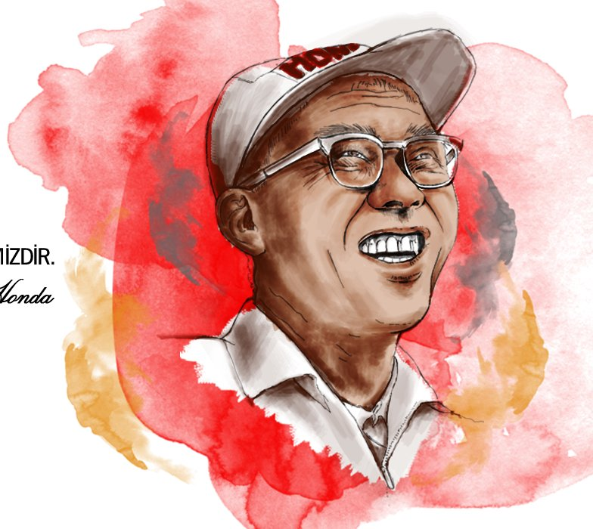
I. Tìm hiểu chung

Slide 9
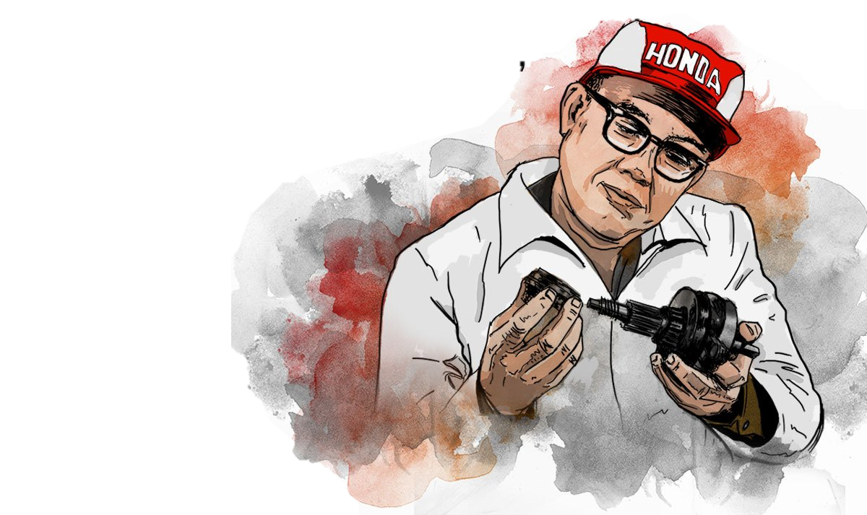
1. Tác giả
Tên: Hon-đa Sô-i-chi-rô (1906–1991)
Quê quán: làng Komyo, quận Iwata, nay là thành Tenryu, thành phố Hamamatsu, tỉnh Shizouka, Nhật Bản.
Sự nghiệp: Là người sáng lập ra hãng xe Honda.

Slide 10
2. Tác phẩm
Xuất xứ:
Thể loại:
Phương thức biểu đạt:
Bố cục:

Slide 11
2. Tác phẩm
Xuất xứ: Trích từ “Biển giấc mơ thành sức mạnh đi tới” (Bản lí lịch đời tôi).
Thể loại: Hồi kí
Phương thức biểu đạt: Tự sự kết hợp miêu tả và biểu cảm
Bố cục: 3 phần

Slide 12

Ngôi kể: Ngôi thứ nhất, xưng “tôi”- Tác giả Hon-da
-> Câu chuyện chân thực, người kể dễ dàng bộc lộ cảm xúc, suy nghĩ của mình...
Tính xác thực:
+ Thời gian diễn ra sự việc :
+ Địa điểm diễn ra sự việc:
+ Sự việc và nhân vật :

Slide 13
+ Thời gian, địa điểm rõ ràng: Tôi sinh năm 1906 tại làng Ko-mi-rô (Komyo), quận I-qua-ta (Iwata) nay là thành Ten-ri-u (Tenryu), thuộc thành phố Ha-ma-mát-su(Hamamatsu), tỉnh Si-dư-ô-ca (Shizuoka).
+ Tác giả bộc lộ những cảm xúc chân thực thông qua việc kể lại những kỉ niệm hết sức bình dị, những suy nghĩ rất trẻ thơ non dại của dưới góc nhìn của một đứa trẻ.

Slide 14
Phiếu học tập số 1: Hoạt động nhóm và trả lời các câu hỏi sau:
Yêu cầu | Trả lời
1. Phần đầu của hồi kí, tác giả đã giới thiệu những thông tin gì?
2. Nhân vật tôi có sở thích là gì khi còn nhỏ?
3. Việc nhân vật nhớ lại sở thích khi còn nhỏ có ý nghĩa gì?

Slide 15




2.1. Xuất thân và tuổi thơ của nhân vật “tôi”
Xuất thân:
Gia đình:
Sinh năm 1906.
Cha là Gihei, làm nghề thợ rèn.
Quê: Làng Komyo, quận Iwata, nay là thành Tenryu, thành phố Hamamatsu, tỉnh Shizouka.
Nhà rất nghèo, đời ông làm nông.
Là trưởng nam trong gia đình, hàng ngày phải cõng em gái đến trường, giúp cha đạp ống thổi lửa.

Slide 16
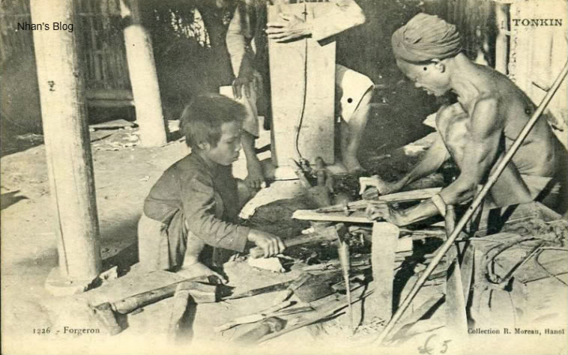
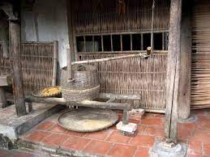


Sở thích từ nhỏ:
Lớn lên trong tiếng phì phò thổi của ống thổi lò, với âm thanh chan chát của tiếng đe, tiếng búa.
Hay được ông cõng đến tiệm xay lúa chơi.
Thể hiện sự hứng thú với kĩ thuật, máy móc từ rất sớm.
Từ nhỏ đã được tiếp xúc với máy móc, kĩ thuật nên có hứng thú từ sớm.

Slide 17


2.2. Sự quan tâm, hứng thú của Hon-đa với kĩ thuật
Nhóm 1,2 : Khi chưa đi học
Nhóm 3,4: Khi đi học

Slide 18
a) Khi chưa đi học
+ Tuy còn nhỏ, chưa hiểu việc rèn những miếng sắt vụn làm gì những tôi rất thích thú với công việc đập búa "chùm cheng", sửa chữa đồ dùng và làm ra công cụ làm nông.
+ Chưa được đi học, nhưng tôi rất thích chơi đùa với máy móc và động cơ.
+ Bị lôi cuốn bởi âm thanh "bùm chát" của máy nổ và luồng khói xanh có mùi dầu cháy.
+ Cách đó không xa có một tiệm xẻ gỗ, ở đó có tiếng máy nổ "bùm bùm" và bánh răng cưa quay tít, tôi vẫn lân la sang ngắm nhìn và thích thú vô cùng [...] tôi cũng thấy sung sướng không diễn tả được.

Slide 19
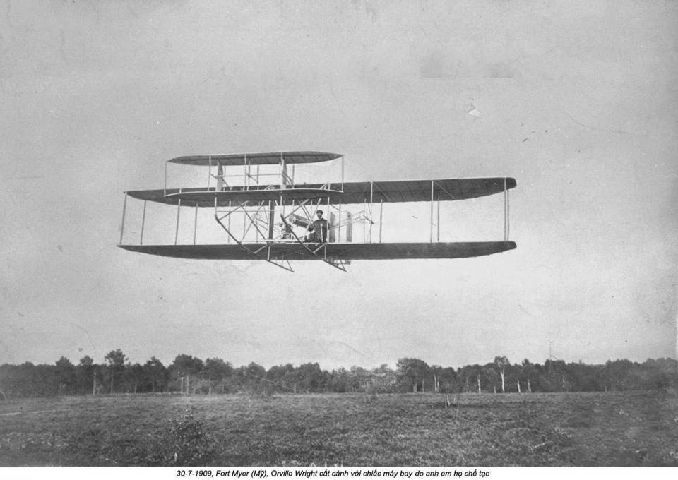

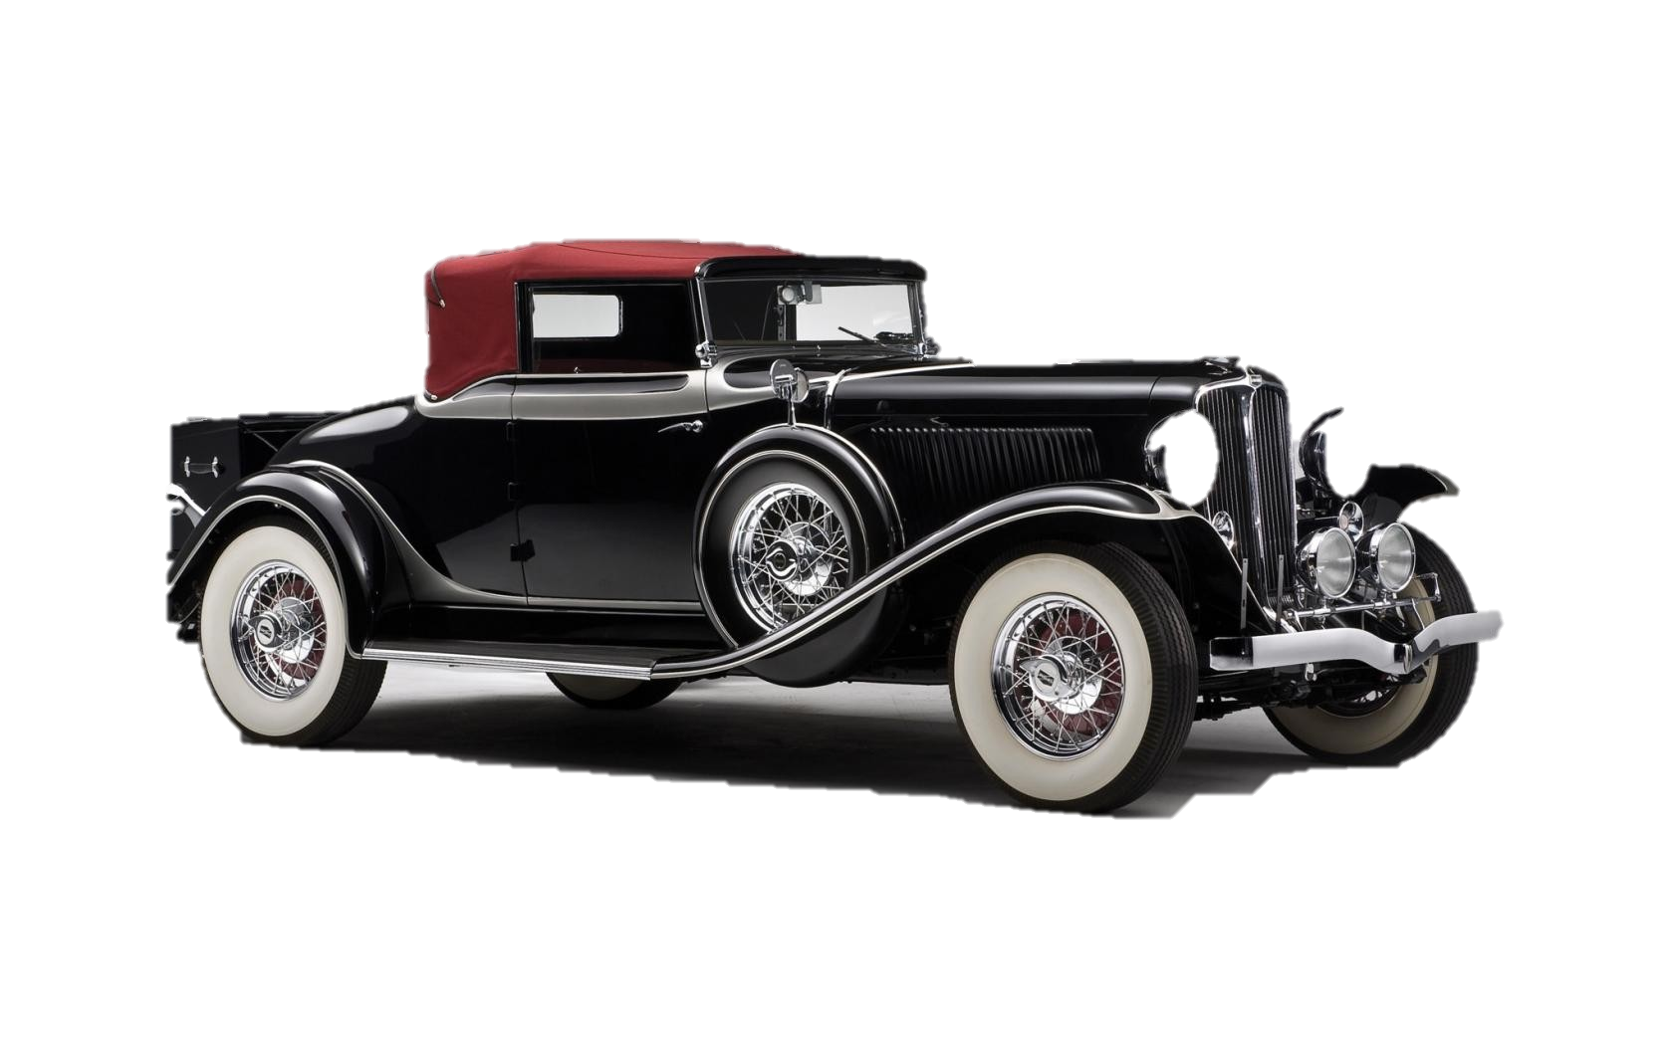


b) Khi đi học:
Khi học lớp 2, đi 20 km xem biểu diễn máy bay ở Liên đội Bộ binh Ha-ma-mát-su.
Càng trưởng thành thì đam mê, hứng thú với máy móc, kĩ thuật càng lớn. Có ước mơ mong muốn sau này có thể tự làm một chiếc xe.
Năm lớp 2 hoặc lớp 3, khi thấy oto liền bám theo, phần khích. Dí mũi xuống mặt đất, ngửi khịt khịt như chó ngửi, lấy tay quệt dầu rồi đưa lên mũi hít vào đầy lồng ngực. Nảy ra ước mơ sau này làm một chiếc xe. Sau đó, cứ đi học lại cõng em đi xem oto.
Khi xem ti vi bằng tai và mắt thì cảm nhận mọi việc nhạy bén hơn. Còn nhỏ khi làng có điện, cảm phục những chú thợ điện với túi đồ nghề trèo lên cột điện nối dây cáp.
Thời gian đi học, lên lớp 6 thích thú khi bắt đầu thấy xuất hiện pin, cân, ống nghiệm, máy móc.

Slide 20
Chi tiết “tôi” gí mũi xuống đất ngửi mùi dầu máy nói lên điều gì?
- Nói lên sự tò mò, thích thú, muốn khám phá những điều mới lạ của cậu bé.

Slide 21
2. Sự quan tâm, hứng thú của Hon-đa với kĩ thuật
Càng trưởng thành thì đam mê, hứng thú với máy móc, kĩ thuật càng lớn.
Có ước mơ mong muốn sau này có thể tự làm một chiếc xe.

Slide 22
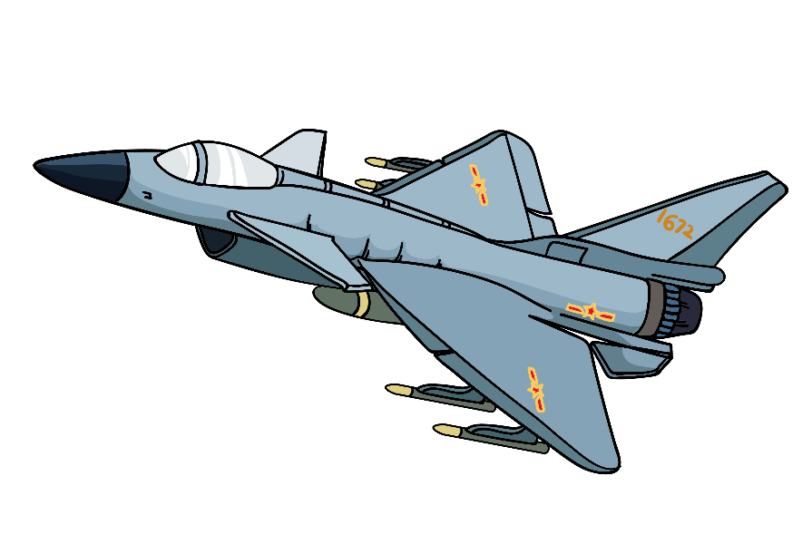
3. Kỉ niệm đi xem biểu diễn máy bay
Cậu bé Hon-đa đã làm những việc gì để được xem máy bay thật biểu diễn?
Cảm xúc của Hon-đa khi được xem buổi biểu diễn máy bay? Qua đó em có nhận xét gì về niềm đam mê của cậu bé?

Slide 23
- Thời gian: mùa thu 1914.
- Sự kiện: cách nhà 20 ki-lô-mét có cuộc biểu diễn máy bay ở Liên đội Bộ binh Ha-ma-mát-su.
- Diễn biến:
+ Chuẩn bị: trước đó vài ngày, lén lúc cả nhà không để ý, lấy 2 xu làm tiền lộ phí.
+ Lén gia đình đi: Đến ngày đó, lấy xe đạp cha đạp đến, trốn học, đạp xe không dễ dàng.
+ Khi gặp khó khăn: không đủ tiền vé vào cửa, trèo lên cây thông lớn, bẻ cành để ngụy trang phía dưới.
+ Khi về, vì quá ấn tượng nên xin cha mua cho chiếc mũ kết, tự tay làm cặp kính, gắn quạt gió lên xe đạp, bắt chước phi công.
- Cảm xúc:
+ Khi nhìn thấy doanh trại Liên đội thì tim đập liên hồi không ngừng.
+ Vô cùng cảm kích khi thấy chiếc Neils Smith bay lên.
+ Trên đường về đạp xe không biết mệt.
+ Ấn tượng với hình ảnh người phi công hùng dũng.

Slide 24
2.3. Kỉ niệm đi xem biểu diễn máy bay
Hon-đa đã cố gắng bằng mọi cách để được xem buổi biểu diễn máy bay.
Mơ ước trở thành phi công → Sự hứng thú đã dần trở thành đam mê, ước mơ.
Hon-đa là cậu bé có ước mơ, có nỗ lực và không chịu khuất phục bởi hoàn cảnh.
Điều đó lí giải cho sự nghiệp và sự thành công sau này của ông.

Slide 25
III. Tổng kết

Slide 26
Nội dung
Xem lại kiến thức phần Tìm hiểu chi tiết
Ý nghĩa
Nghệ thuật
Hoạt động nhóm: hoàn thành nội dung cây tư duy

Slide 27
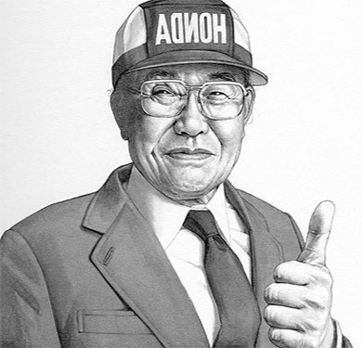
1. Nội dung - Ý nghĩa
Hồi kí “Thời thơ ấu của Hon-đa” kể về tuổi thơ sớm nhận ra hứng thú với máy móc, kĩ thuật của Hon-đa. Đồng thời, tác phẩm cũng nêu lên ước mơ, đam mê của tác giả, một trong những yếu tố liên quan đến sự nghiệp của ông sau này.

Slide 28
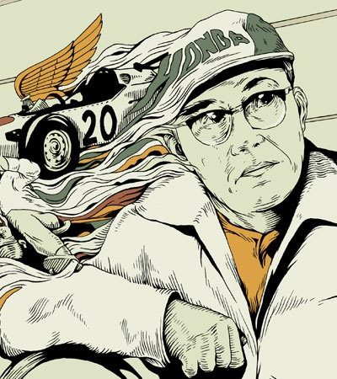
2. Nghệ thuật
Tác phẩm viết theo thể hồi kí với lời văn nhẹ nhàng, tự nhiên, chân thực.
Kết hợp khéo léo giữa kể, tả và biểu cảm

Slide 29

Hỏi nhanh – Đáp gọn

Slide 30

1/ Nêu 1 điểm em ấn tượng nhất về tác giả Hon-đa Sô-i-chi-rô.

Slide 31
2/ Tác phẩm được viết theo thể loại nào?

Slide 32
3/ Những chi tiết nào chứng tỏ nhân vật tôi thời thơ ấu đã rất yêu thích máy móc?

